Slide 1
Филиал МАОУ «Аромашевская СОШ им.В.Д.Кармацкого» Кротовская СОШ

Slide 2
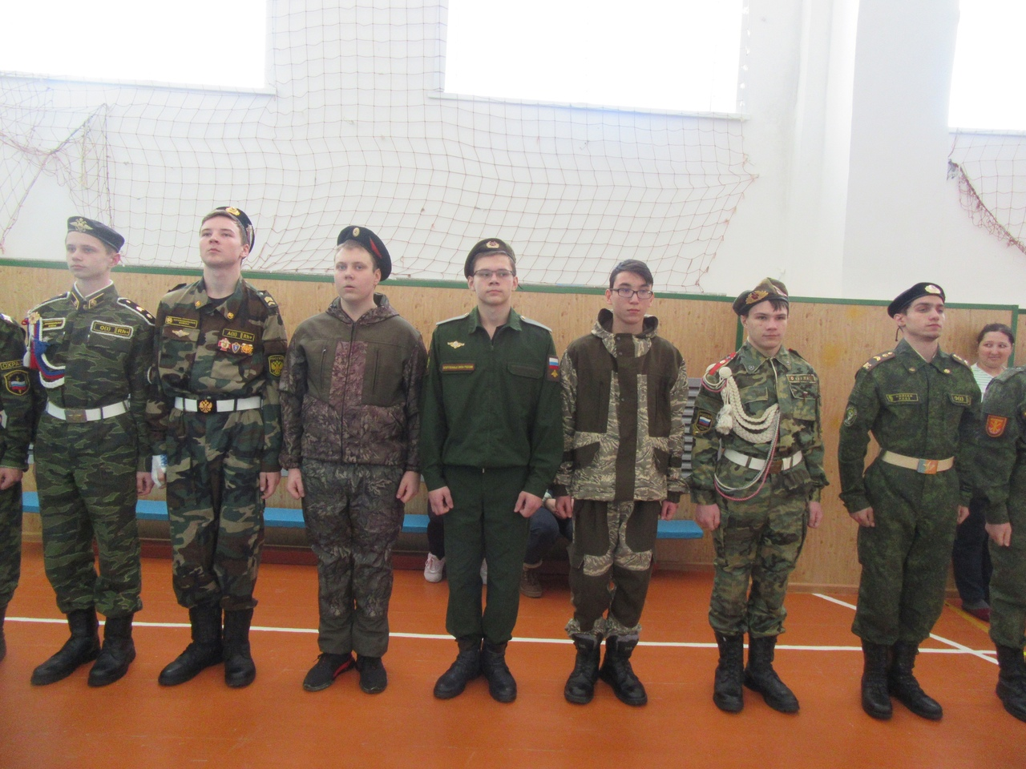
Команда «СОЛДАТЫ»

Slide 3
Девиз: Один у нас на всех девиз. Не отступать назад. Недаром люди говорят: «Солдат всегда Солдат !»

Slide 4
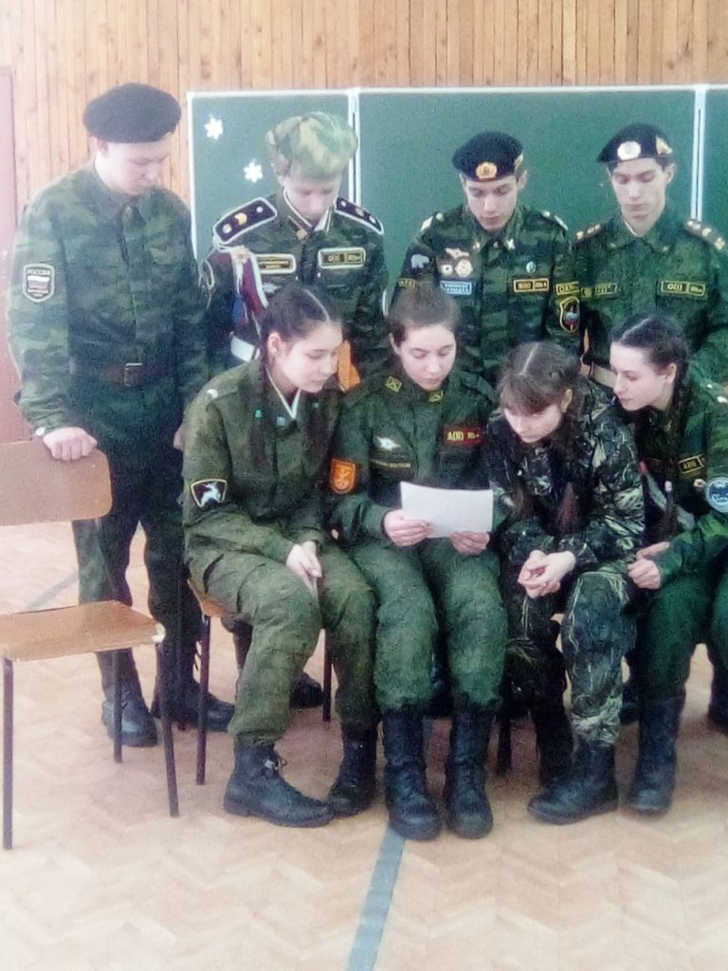
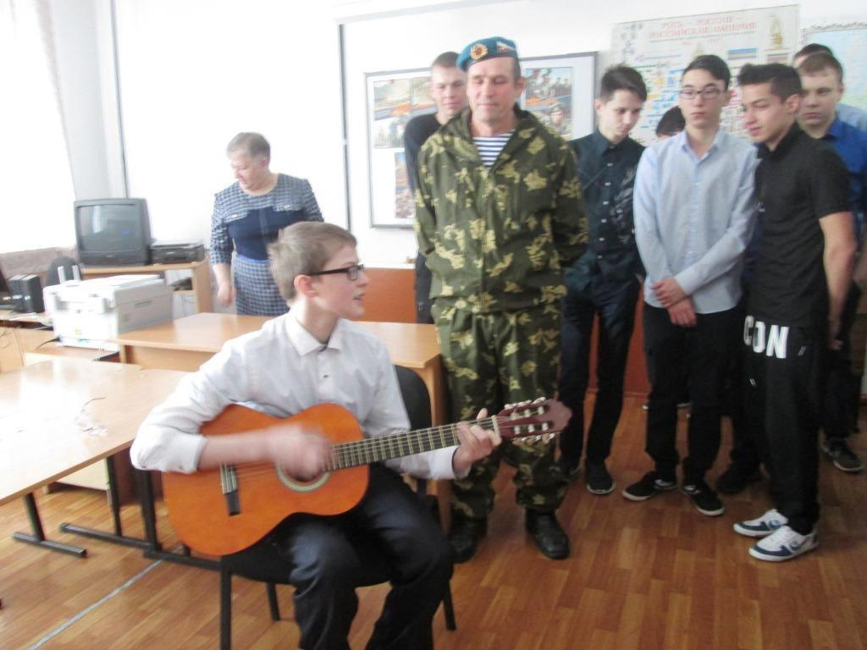
Соблюдаем традиции

Slide 5
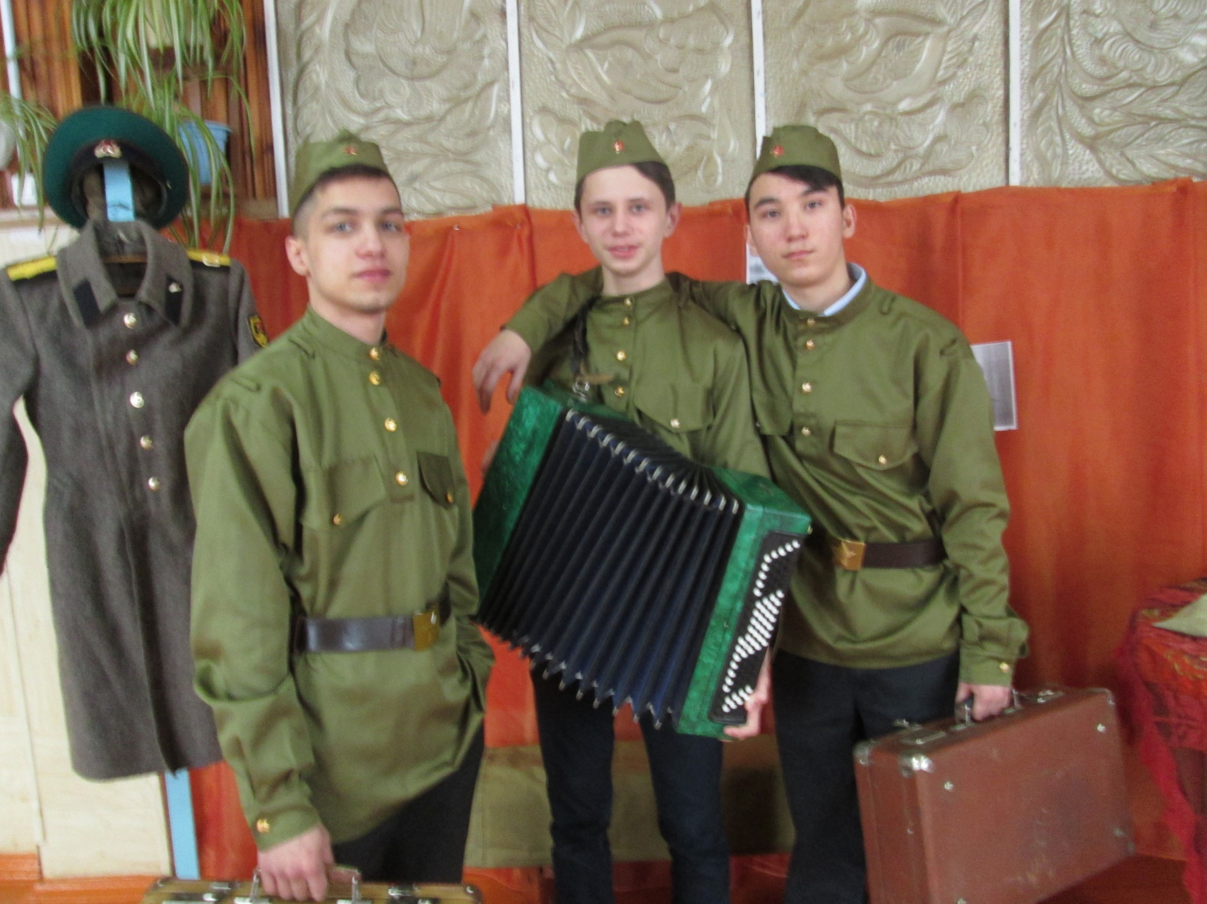
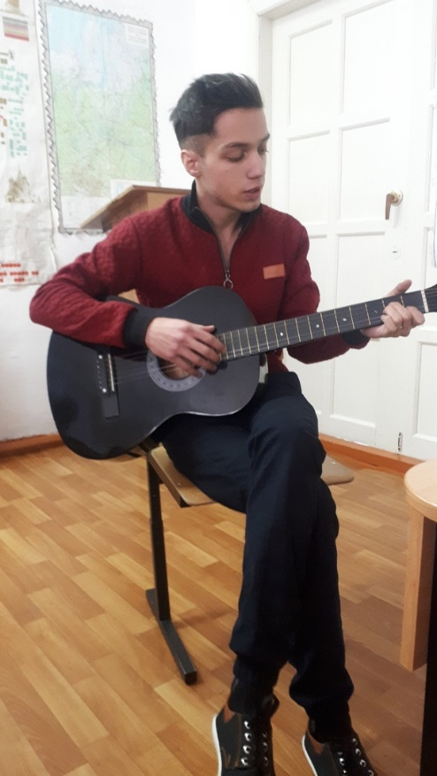
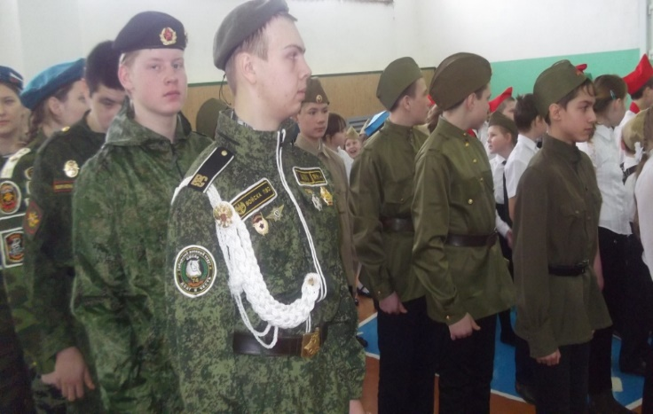
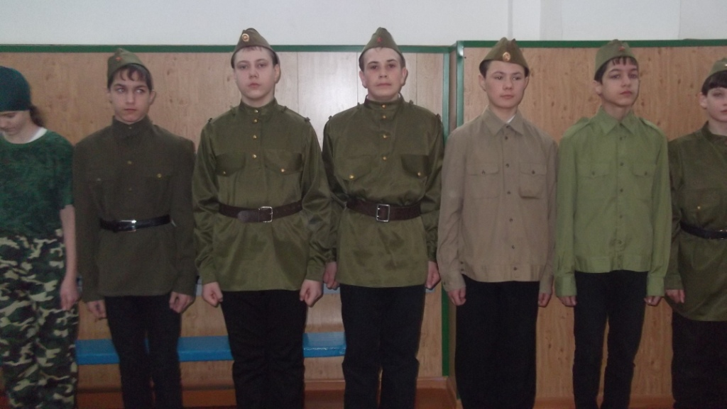
Акции, десанты, флешмобы, концерты

Slide 6
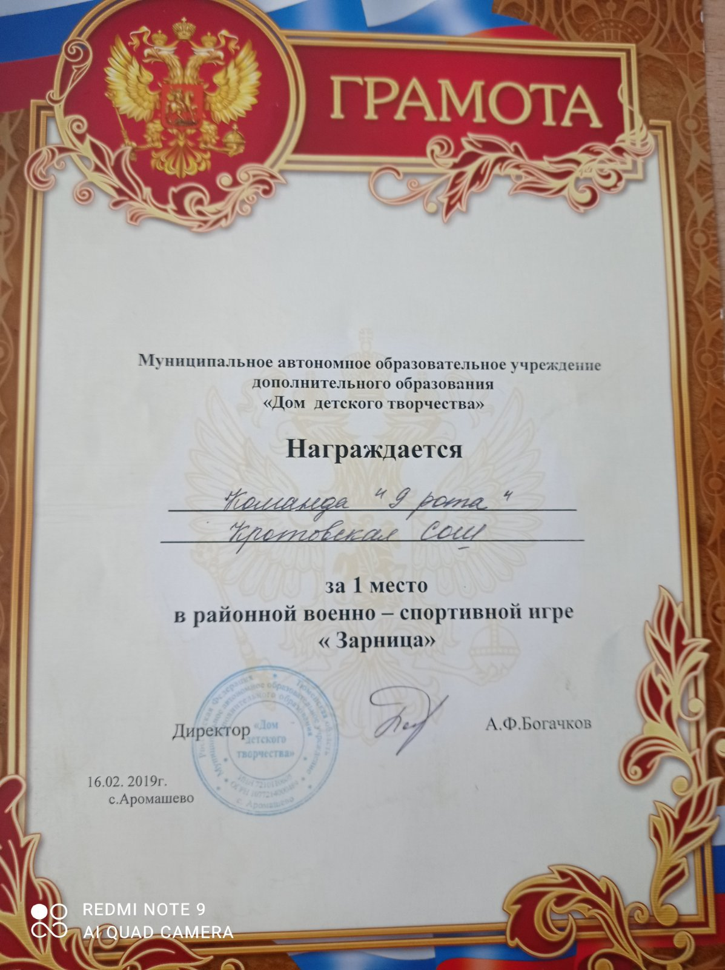
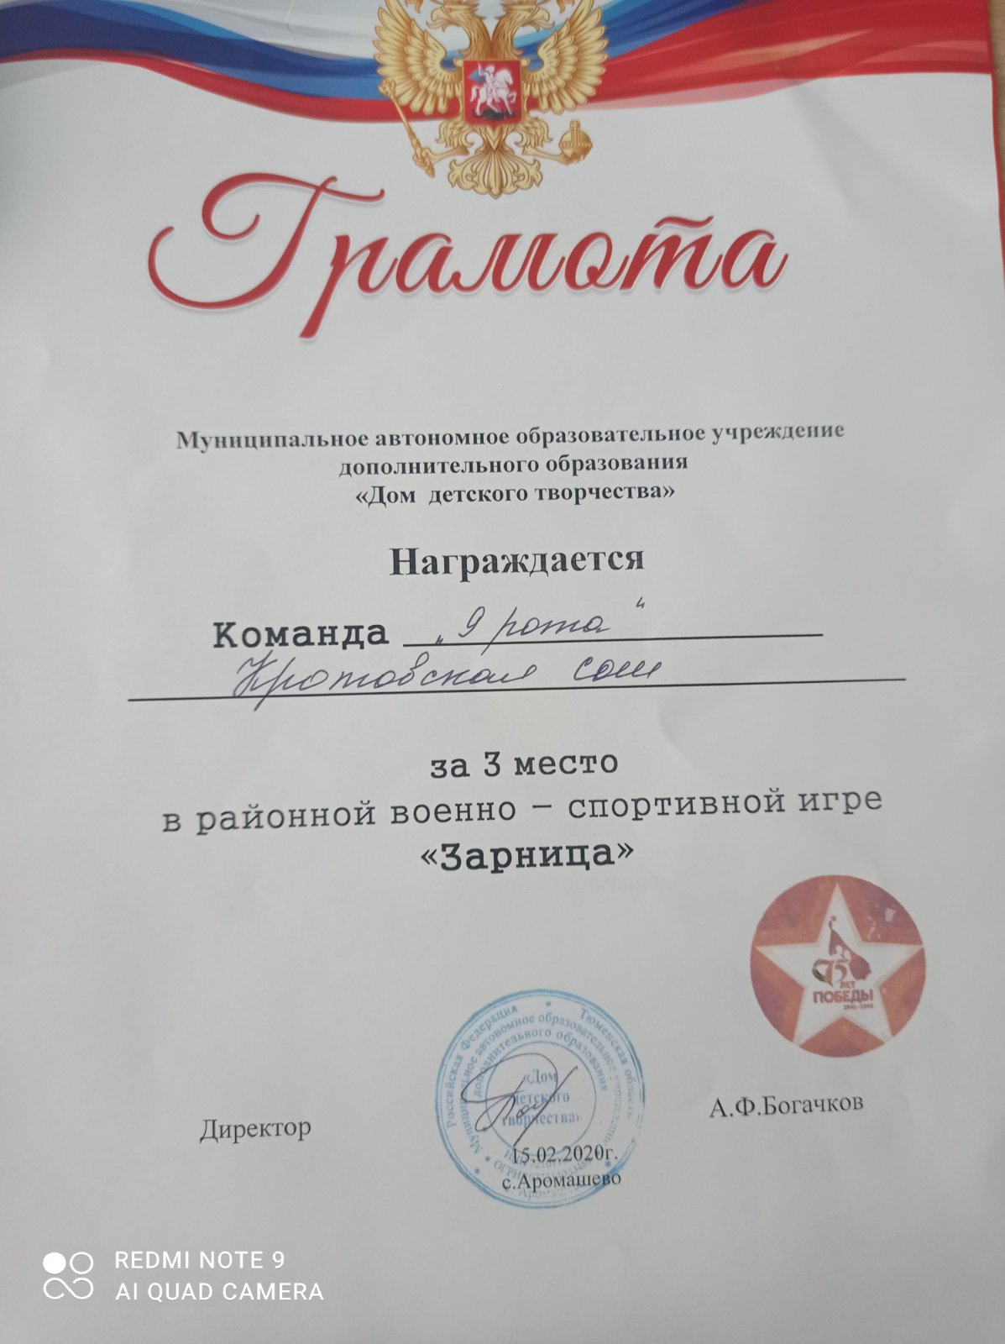
Наши достижения:

Slide 7
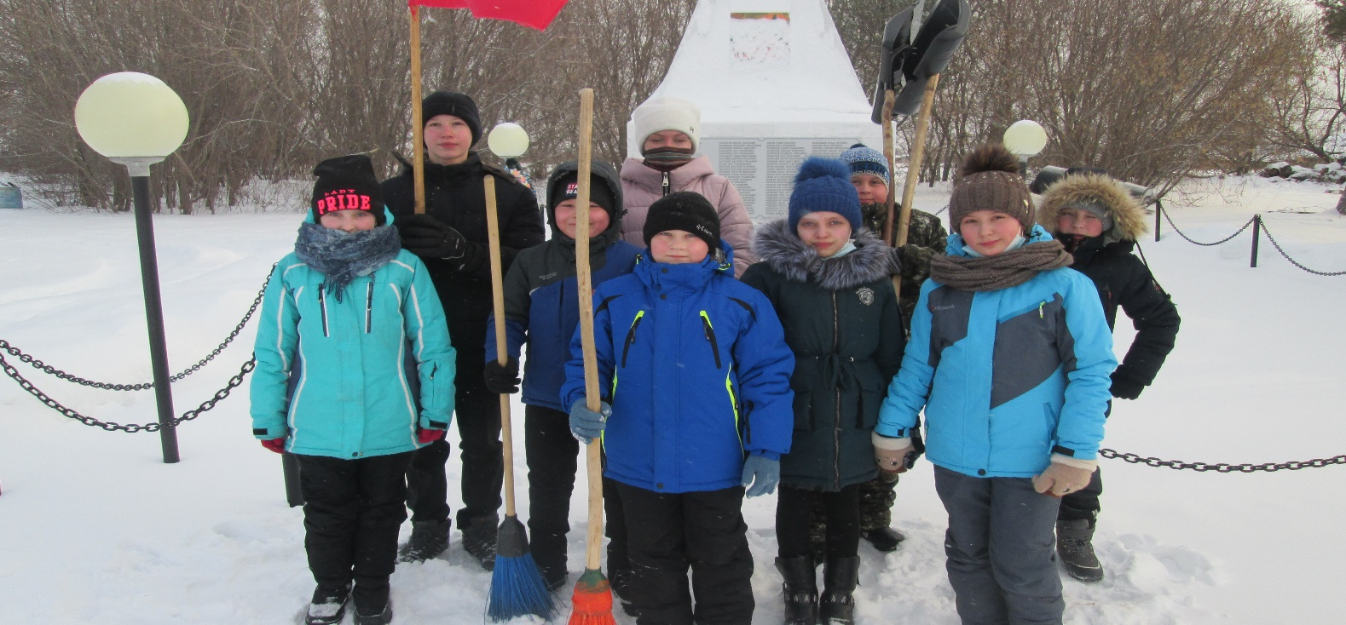
Всероссийские акции и проекты: благоустройство захоронений, митинги, Бессмертный полк, Георгиевская ленточка.

